Slide 1
Gerundio

Slide 2
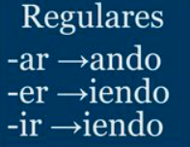
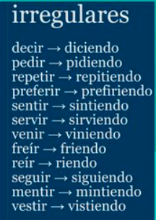
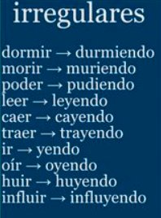
Se usa para hablar de acciones en desarrollo.

Slide 3
Agregar: ando
Se agrega el sufijo “ando” únicamente a los verbos que terminan en “ar”.
Para formar el gerundio se debe mantener la raíz del verbo, eliminar “ar” del final del verbo y en su lugar agregar “ando”.
Caminar
Hablar
Mirar
Estudiar
Camin
Habl
Mir
Estud
Caminando
Hablando
Mirando
Estudiando

Slide 4
Agregar: iendo
Se agrega el sufijo “iendo” a los verbos que terminan en “er”y en “ir”.
Para formar el gerundio se debe mantener la raíz del verbo, eliminar “er”ó “ir” del final del verbo y en su lugar agregar “iendo”.
Correr
Ver
Vivir
Salir
Corr
V
Viv
Sal
Corriendo
Viendo
Viviendo
Saliendo

Slide 5
Agregar: yendo
Se agrega el sufijo “yendo” a los verbos que terminan en “er”y en “ir”.
Para formar el gerundio se debe mantener la raíz del verbo, eliminar “er”ó “ir” y si la raíz del verbo termina en vocal entonces se le agrega “yendo”
Construir
Oir
Ir
Leer
Constru
O
-
Le
Construyendo
Oyendo
yendo
Leyendo

Slide 6
Gerundios irregulares
Los verbos irregulares que terminan en “ir” que en su raíz tienen una “e” al convertirlos en gerundio se cambia por “i”.
Decir
Pedir
Sentir
Venir
Dec
Ped
Sent
Ven
Diciendo
Pidiendo
Sintiendo
Viniendo

Slide 7
Gerundios irregulares
Los verbos irregulares que terminan en “ir” que en su raíz tienen dos “e” al convertirlos en gerundio se cambia la segunda “e” por “i”.
Repet
Prefer
Repitiendo
Prefiriendo
Repetir
Preferir
Los verbos irregulares que en su raíz tienen una “o” al convertirlos en gerundio se cambia por “u”.
Dormir
Morir
Dorm
Mor
Durmiendo
Muriendo

